Slide 1
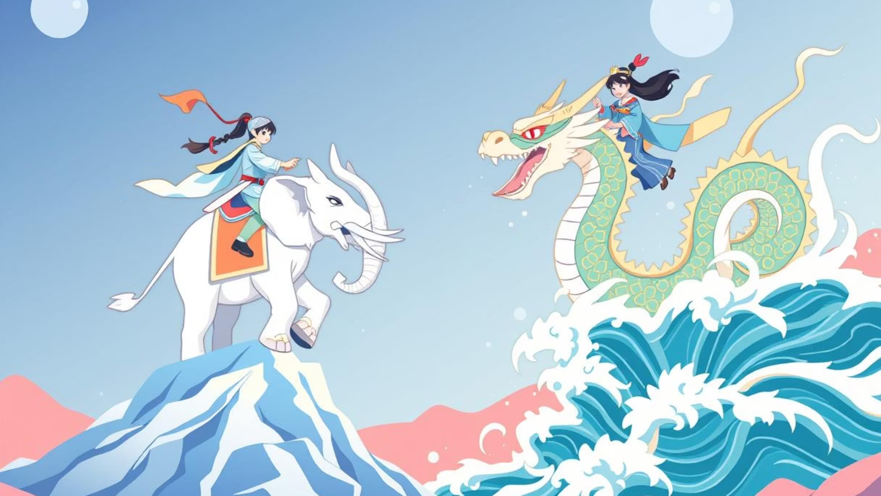
Sơn Tinh – Thủy Tinh
Chuyện Tình Và Cuộc Chiến Bất Tận

Slide 2
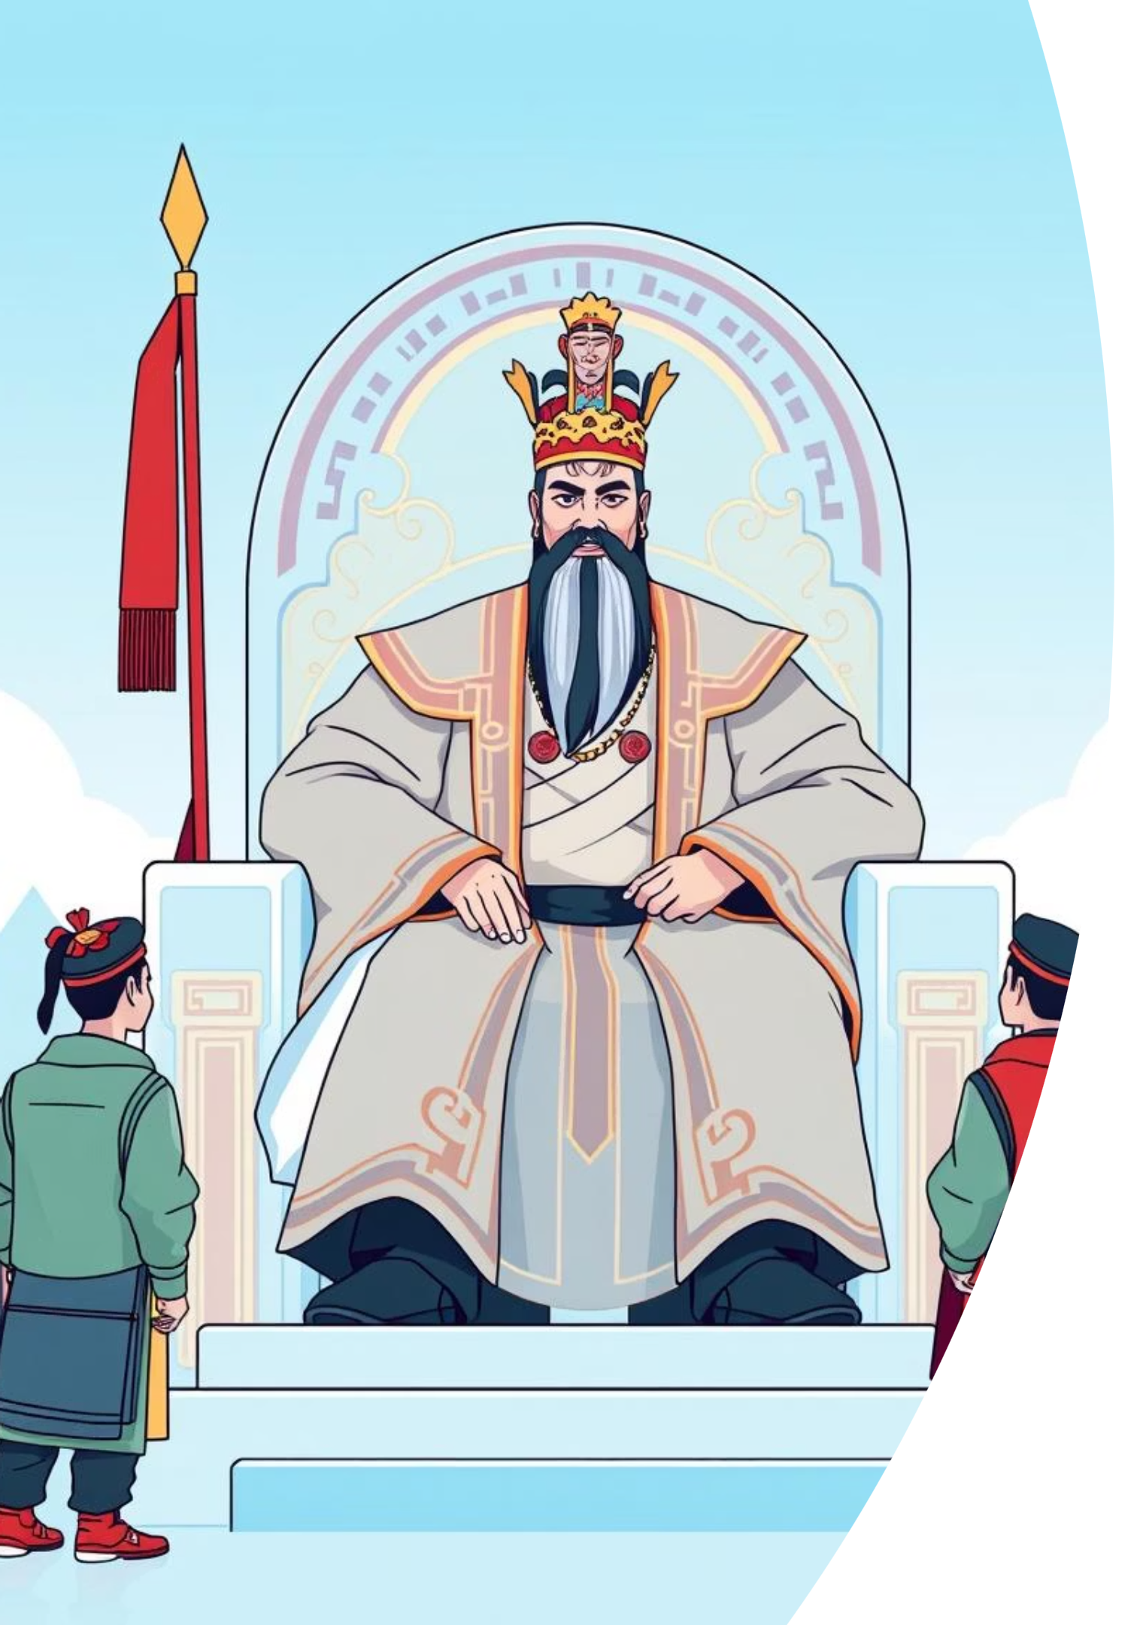
Vua Hùng Kén Rể
Ngày xưa, thời Vua Hùng thứ mười tám, có nàng công chúa Mỵ Nương xinh đẹp tuyệt trần. Khi đến tuổi cập kê, nhà vua truyền khắp nơi mở hội kén rể, ai tài giỏi sẽ được cưới nàng.

Slide 3


Hai Chàng Trai Tài Giỏi
Hai chàng trai kiệt xuất đã đến cầu hôn: Sơn Tinh, chúa tể núi Tản Viên hùng vĩ, và Thủy Tinh, vua của biển cả mênh mông.
Sơn Tinh
Chúa núi Tản Viên
Cả hai đều sở hữu sức mạnh phi thường và phép thuật biến hóa khôn lường. Vua Hùng đứng trước lựa chọn khó khăn, không biết nên chọn ai làm rể.
Thủy Tinh
Chúa vùng nước

Slide 4

Điều Kiện Kén Rể Độc Đáo
Để tìm ra người xứng đáng, Vua Hùng ra một điều kiện đặc biệt:
"Ai đem sính lễ đến trước vào sáng sớm hôm sau sẽ được cưới Mỵ Nương!"
Những lễ vật quý hiếm bao gồm:
1
2
3
Voi Chín Ngà
Gà Chín Cựa
Ngựa Chín Hồng Mao
Một con voi có chín chiếc ngà cong vút, tượng trưng cho sức mạnh và sự uy nghi.
Một con gà có chín cựa, biểu tượng của sự linh thiêng và hiếm có.
Một con ngựa có chín sợi lông bờm màu hồng, mang ý nghĩa của tốc độ và sự may mắn.

Slide 5
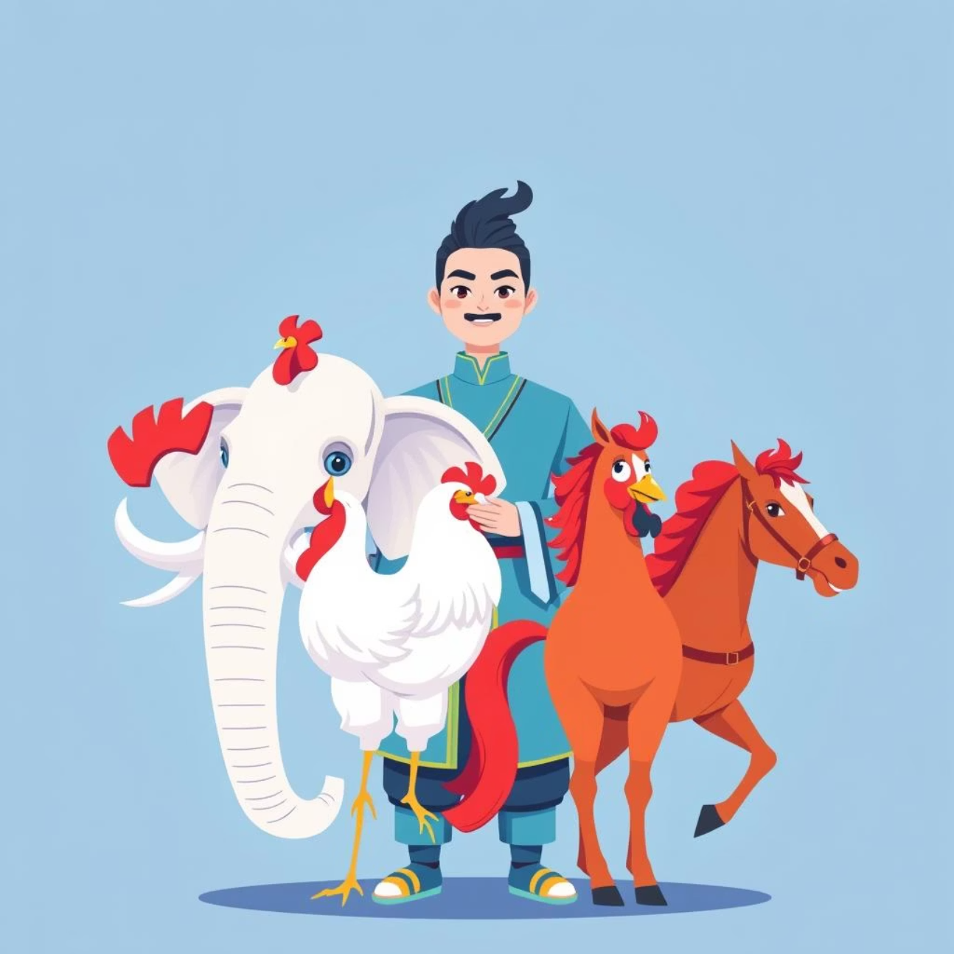
Sơn Tinh Đến Trước
Sáng sớm tinh mơ hôm sau, khi sương còn đọng trên lá, Sơn Tinh đã vượt đường xa, mang đầy đủ các sính lễ quý giá đến trước cửa hoàng cung.
Vua Hùng rất hài lòng và giữ đúng lời hứa, quyết định gả nàng Mỵ Nương xinh đẹp cho Sơn Tinh. Trong niềm vui hân hoan, Sơn Tinh và Mỵ Nương cùng nhau rời kinh thành, về chung sống trên núi Tản Viên, xây dựng tổ ấm hạnh phúc.

Slide 6
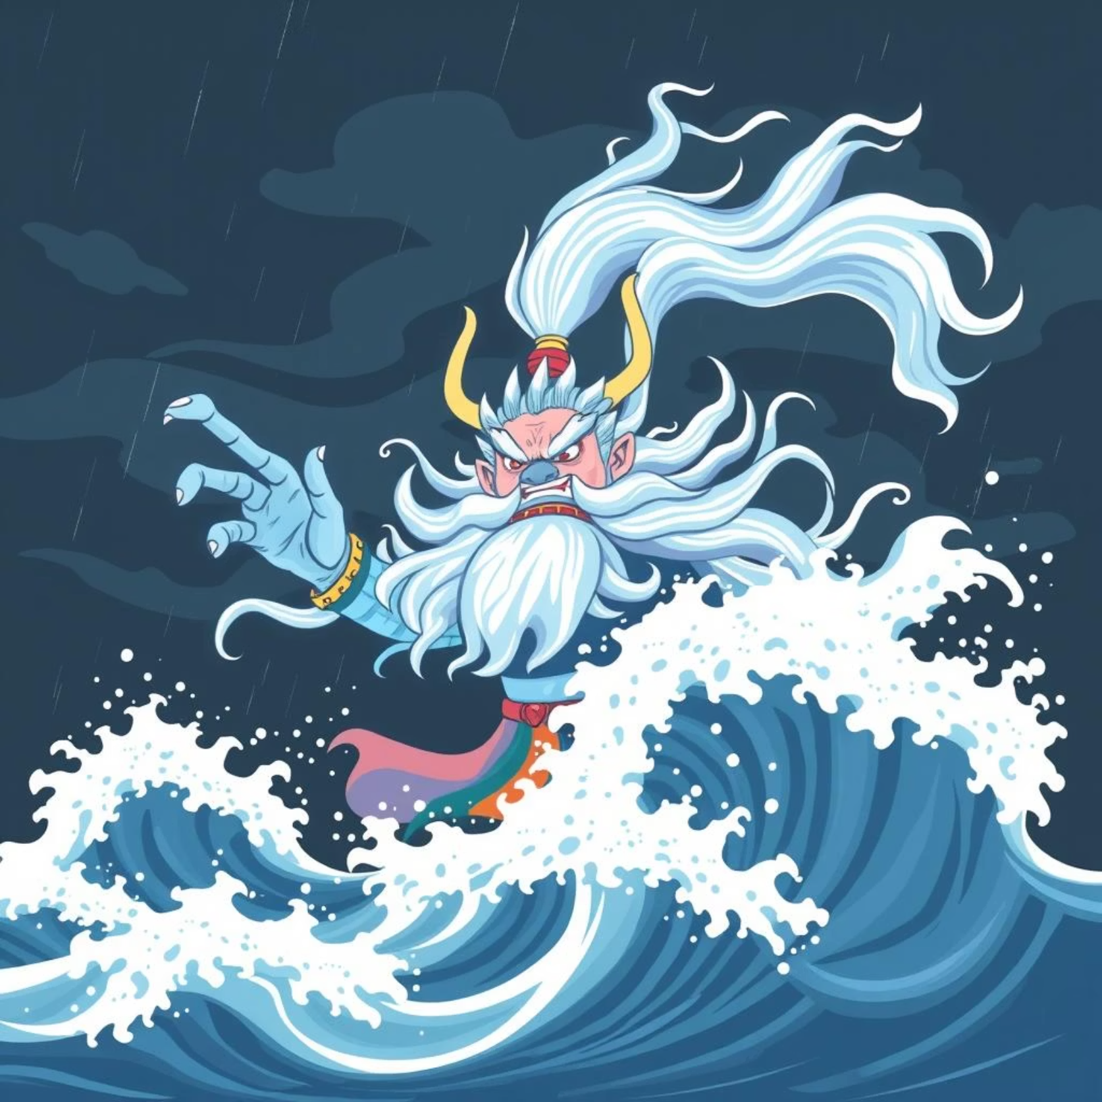
Thủy Tinh Nổi Giận
Thủy Tinh đến sau, chứng kiến cảnh Mỵ Nương đã theo Sơn Tinh về núi, lòng chàng tràn đầy tức giận và căm phẫn.
Trong cơn thịnh nộ, Thủy Tinh thi triển phép thuật, gọi gió lớn, dâng nước lên cao, và gây ra những trận mưa bão dữ dội, tạo thành lũ lụt hung hãn tấn công dữ dội vào núi Tản Viên, nơi Sơn Tinh và Mỵ Nương đang sinh sống.

Slide 7
Cuộc Chiến Vĩnh Hằng và Bài Học Về Thiên Nhiên
Lý giải thiên nhiên
Thủy Tinh thất bại
Từ đó, hằng năm, vào mùa mưa bão, Thủy Tinh lại dâng nước đánh Sơn Tinh, nhưng đều thất bại. Câu chuyện giải thích lý do vì sao nước lũ thường tràn về vào mùa mưa, gây ngập lụt khắp nơi, nhắc nhở chúng ta về sức mạnh của thiên nhiên và sự kiên cường của con người.
Cuộc chiến dữ dội
Cuộc chiến kéo dài ròng rã nhiều ngày đêm, cuối cùng Thủy Tinh kiệt sức, đành phải rút lui về biển cả, bỏ lại sau lưng những tàn tích của trận lụt.
Nước dâng cao đến đâu, Sơn Tinh dùng phép thuật diệu kỳ, bốc từng quả đồi, dời từng dãy núi, làm núi cao lên đến đó. Cuộc chiến không ngừng nghỉ, diễn ra vô cùng dữ dội giữa hai vị thần.

